Slide 1
Scode
0227

Slide 2
목표
코딩 실습 플랫폼
오픈소스 운동에 기여할 수 있는 프로젝트
누구나 참여, 보수할 수 있는 프로젝트

Slide 3





Open source

Slide 4
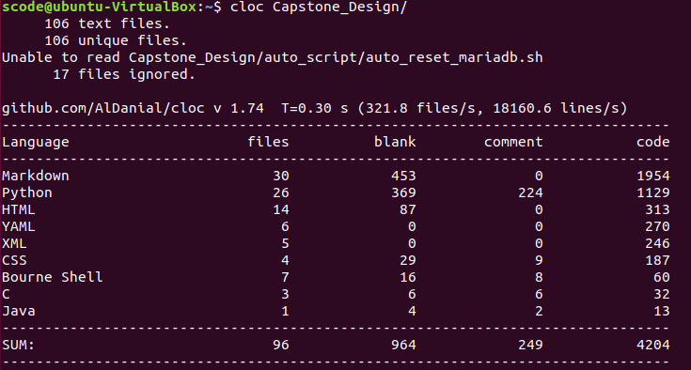
Github
434
1954
1129
commits
Markdown
Python code

Slide 5
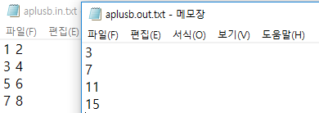
문제 추가 파일 포맷
+
=
+
=
+
=
+
=

Slide 6
Demo 상황
과목
학생
과목명(분반) : Algorithm(01)
학번 : 20160001
이름 : 임병준
과목
과목명(분반) : Python(01)
교수
학생
교번 : 00001
이름 : 김교수
학번 : 20160002
이름 : 염희수
과목
과목명(분반) : Python(02)
교수
학생
과목
교번 : 00002
이름 : 나교수
학번 : 20160003
이름 : 정재민
과목명(분반) : C(01)
과목
과목명(분반) : Java(01)

Slide 7
Demo 상황
로그인(학생, 교수)
과목 및 과제 리스트
과제 추가(교수)
과제 제출(학생)
언어 지원(python, java, C)

Slide 8
DEMO
Web Link

Slide 9
Q & A

Slide 10
감사합니다

